Slide 1
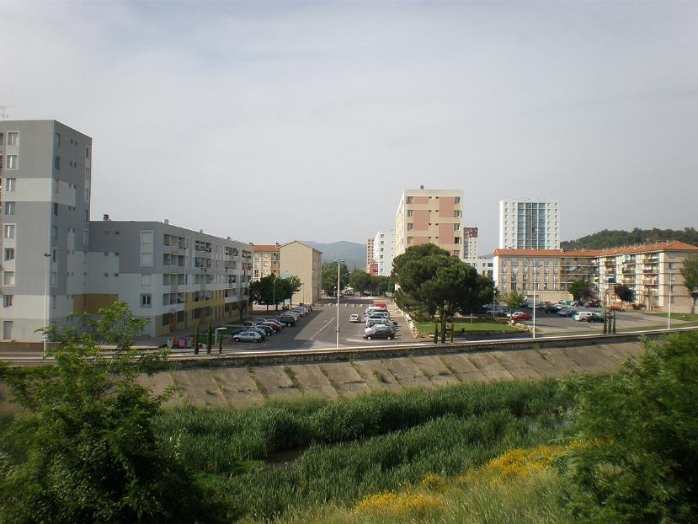
Lorient Vous Présente La Ville D’Alès Et Sa Férias -Cévenne-

Slide 2
Une feria (en castillan), fira (en catalan), ou ferya (en portugais) est une fête taurine, en Occitanie, en Espagne, au Portugal et en Amérique latine, caractérisée par une suite de corridas ou autres manifestations taurines : course landaise, course camarguaise. Selon les régions ou les pays, des lâchers de taureaux ont lieu dans les rues comme à Pampelune lors des Fêtes de San Fermín au cours desquelles se déroule la feria del toro. Lors des ferias, des bodegas ou bars avec musiques festives sont installées pour faire la fête tandis que des bandas jouent de la musique. Dans le sud-ouest français, le mot festayre (du gascon hestaire) désigne les fêtards des ferias1. L'origine et la fonction du mot festayre est consignée officiellement sur le site gouvernemental qui publie la fiche-type d'inventaire au patrimoine culturel immatériel de la Francenote 1, depuis 2010. Une feria peut être annuelle ou se répéter plusieurs fois dans l'année à l'occasion de fêtes votives comme c'est le cas en Espagne ou en Amérique latine, elles peuvent aussi se répéter selon la saison agricole : feria de printemps, feria d'été, feria du riz (Arles), feria des vendanges (Nîmes).

Slide 3


Slide 4
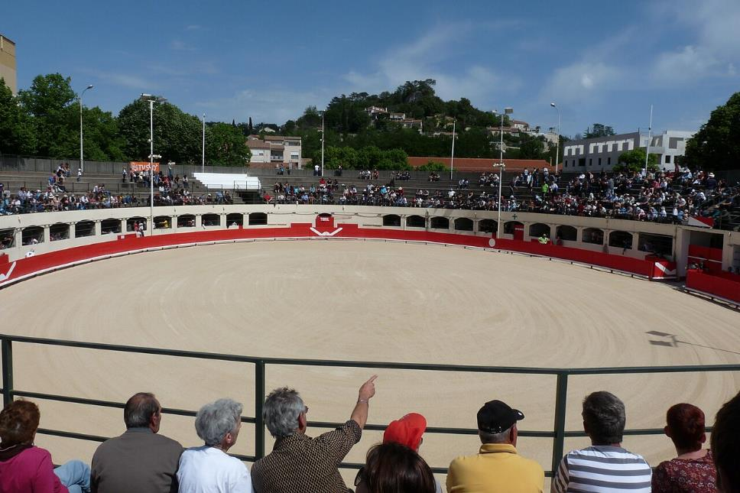
Photo de l'intérieur des arènes d'Alès

Slide 5
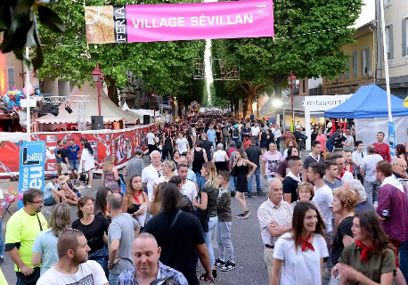
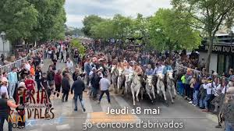

Slide 6
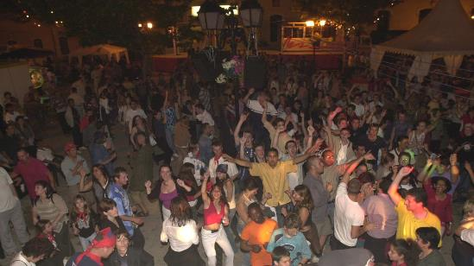
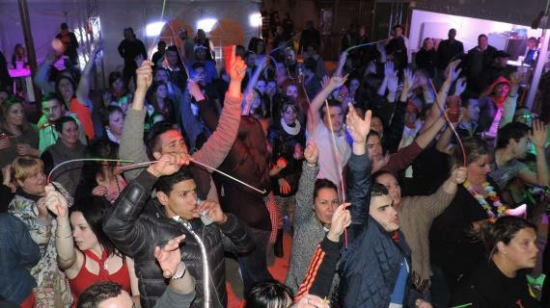

Slide 7
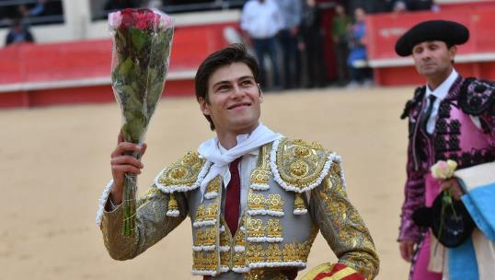
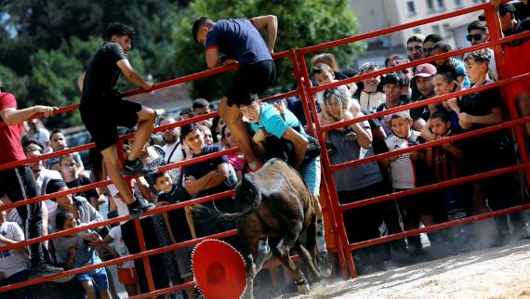

Slide 8
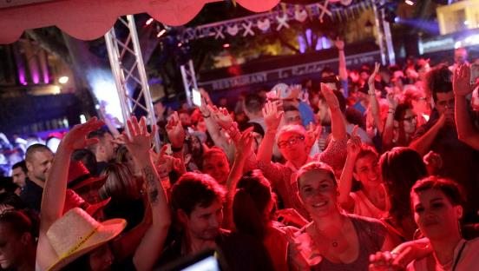
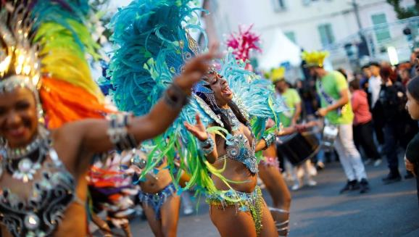

Slide 9
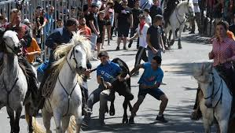


Slide 10
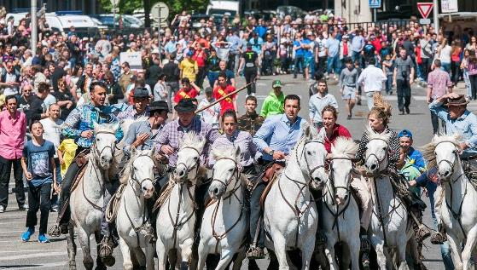
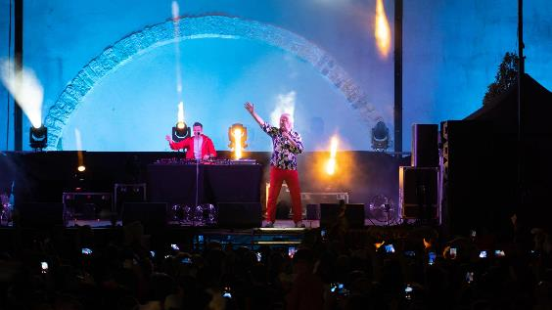

Slide 11
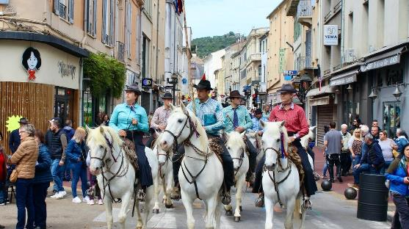
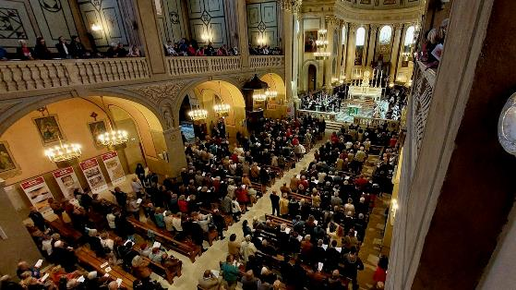
Ce jeudi matin, lors de la messe provençale à la cathédrale Saint Jean-Baptiste d'Alès

Slide 12
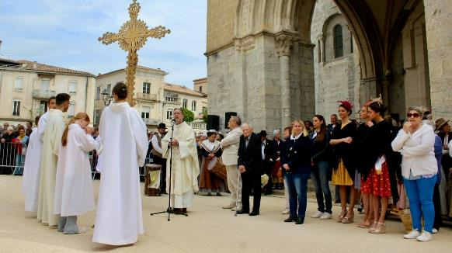
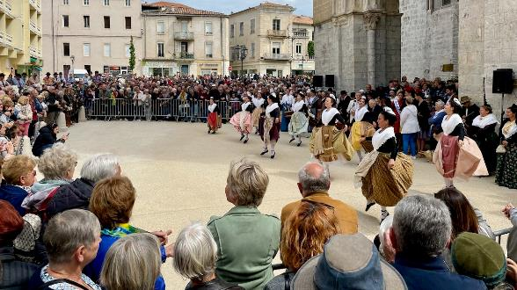
Ce jeudi matin, à la sortie de la messe provençale à Alès
À la sortie de la messe provençale, ce jeudi matin à Alès

Slide 13
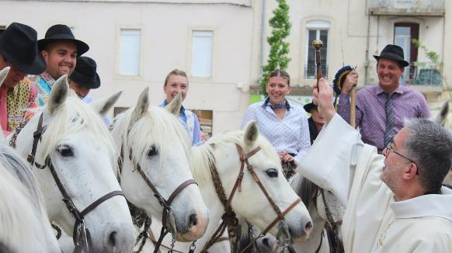
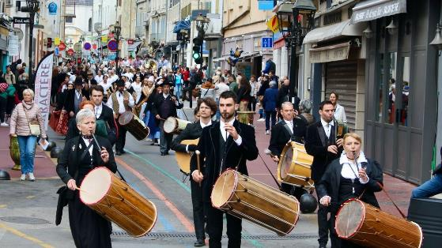
Le défilé dans les rues d'Alès, ce jeudi matin •
Le père Rème a béni les chevaux du concours d'abrivados à la sortie de la messe

Slide 14
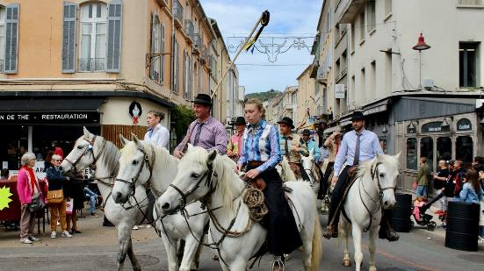
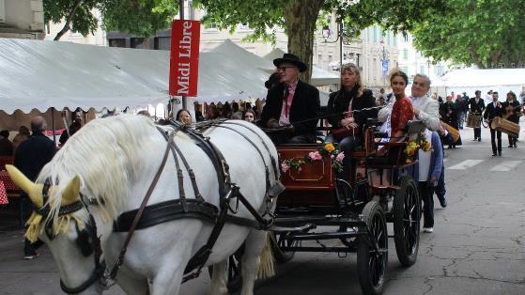
Le défilé dans les rues d'Alès, ce jeudi matin
Le défilé dans les rues d'Alès, ce jeudi matin

Slide 15
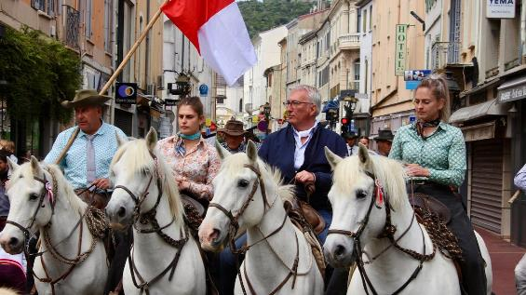
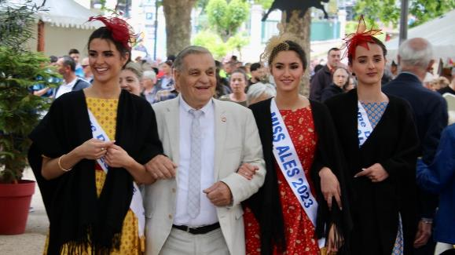
Le maire d'Alès Max Roustan en bonne compagnie
Le premier adjoint au maire et président d'Alès Agglomération Christophe Rivenq a pris part au défilé

Slide 16
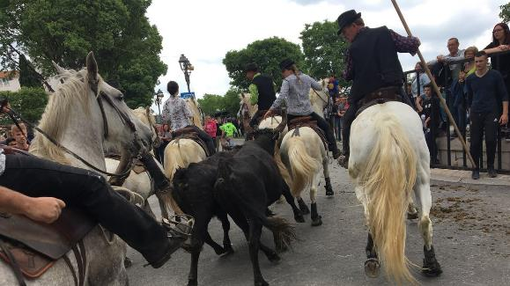
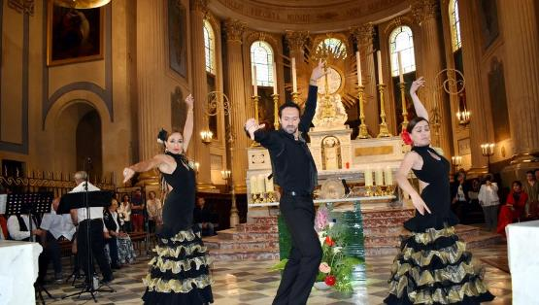
Les danses sévillanes ont pris le relais de l’office religieux, dans la cathédrale, puis sur le parvis.
FERIA D'ALÈS

Slide 17
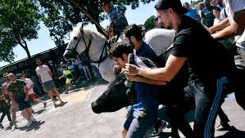
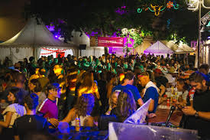

Slide 18
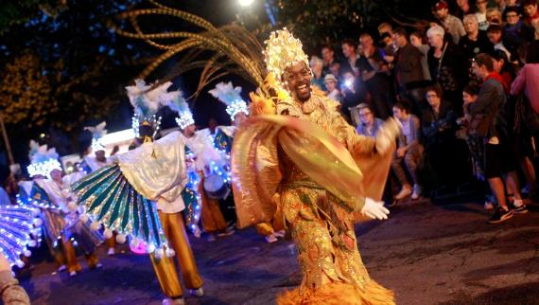
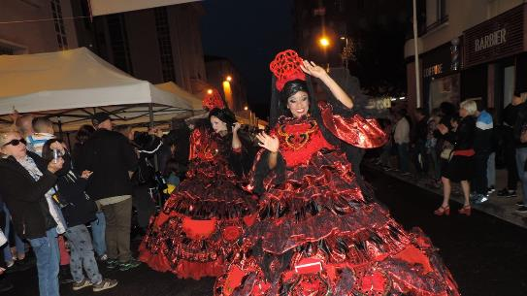
La pégoulade lance la feria d Alès 2018
Cette année, le défilé va arpenter l’avenue Carnot, la rue du Dr-Serres, la rue Saint-Vincent, etc.

Slide 19
Alès (prononcé /a.lɛs/) est une commune française située dans le nord du département du Gard, en région Occitanie. Souvent considérée comme la « capitale » des Cévennes2, elle est le siège d'une des deux sous-préfectures du Gard.
Exposée à un climat méditerranéen, elle est drainée par le Gardon d'Alès, l'Avène, l'Alzon, le ruisseau Grabieux et par un autre cours d'eau.
Alès est une commune urbaine qui compte 43 892 habitants en 2021. Elle est ville-centre de l'agglomération d'Alès et fait partie de l'aire d'attraction d'Alès. Ses habitants sont appelés les Alésiens ou Alésiennes.
Avec une densité de population de 1 895,2 hab./km2 Alès est la seule commune du département à dépasser 1 000 hab./km2. Par sa population, elle est la deuxième commune du Gard et la treizième de la région Occitanie. Son agglomération classe Alès cinquième ville d'Occitanie en nombre d'habitants après Toulouse, Montpellier, Perpignan et Nîmes.

Slide 20
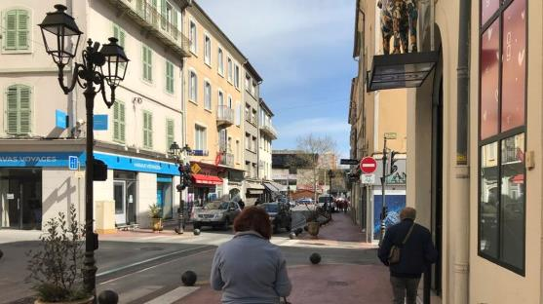
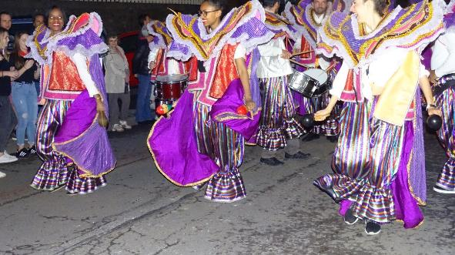
La pégoulade lance traditionnellement la feria d'Alès
Le centre-ville d'Alès

Slide 21
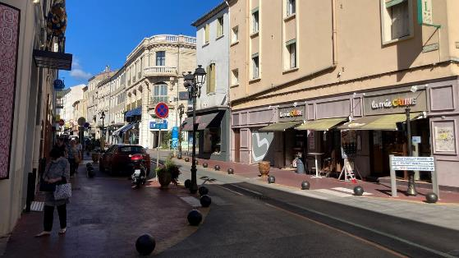
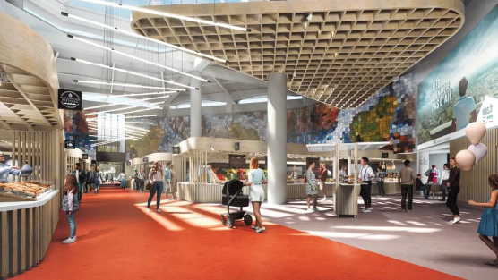
Les espaces des Halles de l'Abbaye seront modulables et il sera possible de s'y restaurer. (Alès Agglomération)
Centre-ville d'Alès

Slide 22
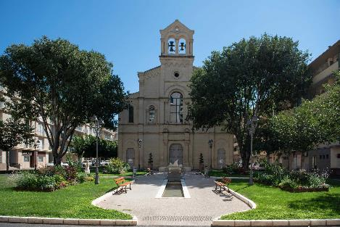
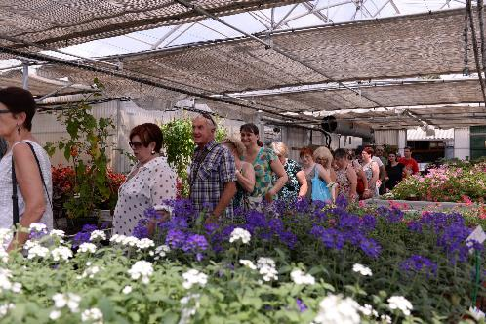
La Ville d’Alès décroche la « Fleur d’Or
La serre municipale

Slide 23
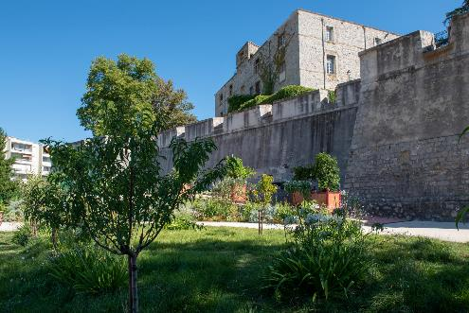
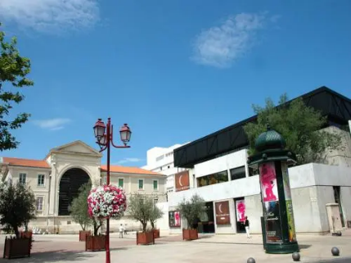
Théâtre Le Cratère et Tribunal
Terrasse Et Bosquet

Slide 24
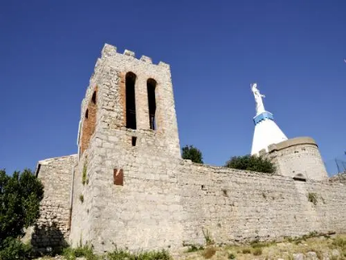
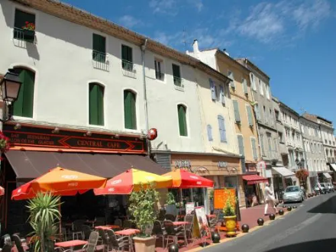
Rue Saint-Vincent
Ermitage

Slide 25
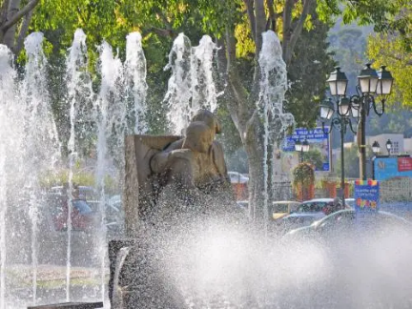
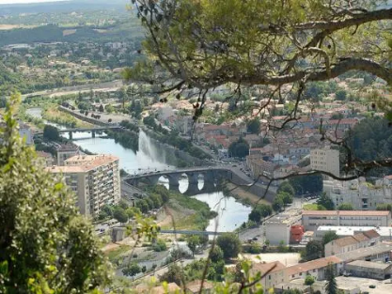
Estelle et Némorin
Vue de la ville

Slide 26
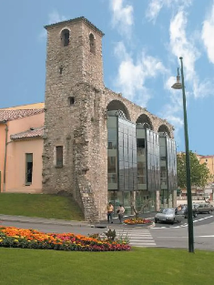
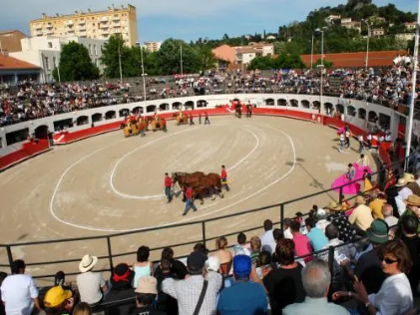
Arènes
Office de Tourisme d'Alès

Slide 27
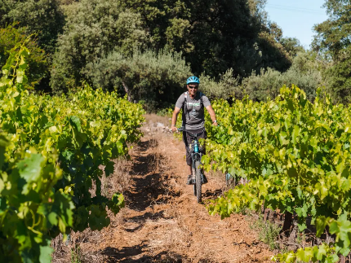
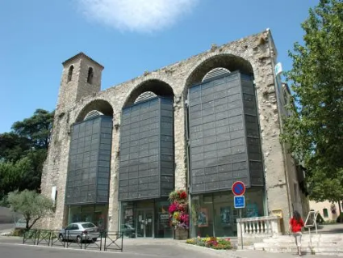
Office de Tourisme
En trottinette dans les vignobles

Slide 28
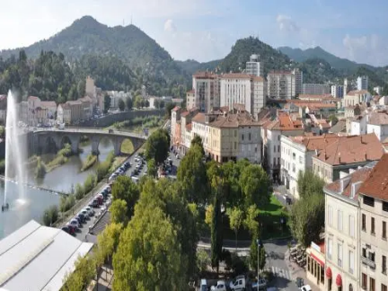
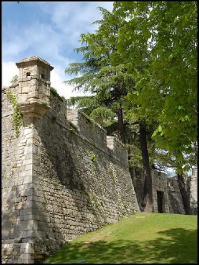
Fort Vauban
Ville d'Alès, le Gardon

Slide 29
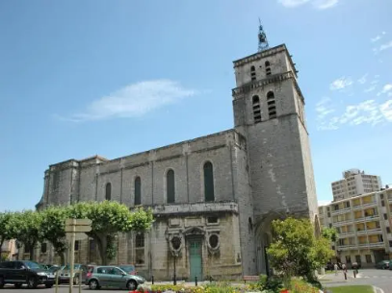
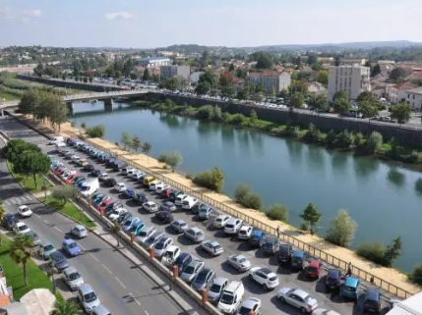
Cathédrale Saint-Jean
Ville d'Alès, le Gardon

Slide 30
Lorient Vous A Présenté La Villes D’Alès Et Sa Férias –Cévenne -
Merci De Votre Visite
Les Images Et Le Son Du Net
Daniel

